Slide 1
„Das Bildungssystem in Syrien“
Salzburg
23.05.2017
Mona Attar

Slide 2
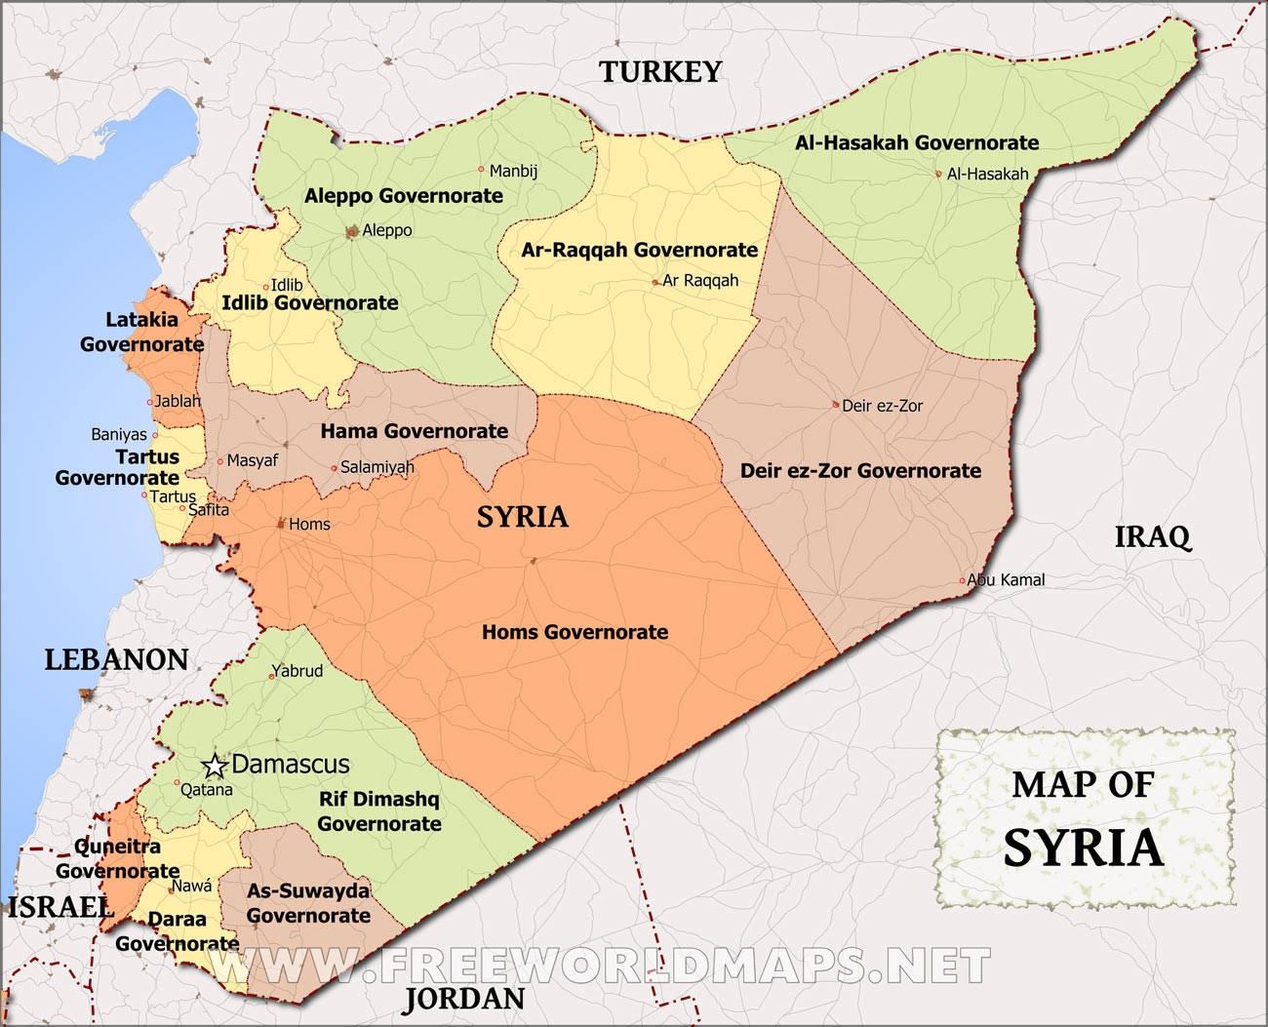

Slide 3
General information
Socio-economic indicators 2014 - 2015 | Syria |  | Austria
 | 2014 | 2015 | 2015
Total population (in thousands) | 18,772 | 18,502 | 8,545
Annual population growth (%) | 1,7 | -1.4 | 0.8
Population aged 14 years and younger (in thousands) | 6,910 | 6,869 | 1,214
Rural population (% of total population) | 43 | 42 | 34
Total fertility rate (births per woman) | 3 | 3 | 1.4
Infant mortality rate (per 1,000 live births) | 11 | 11 | 3
Life expectancy at birth (years) | 75 | 70 | 81
GDP per capita - PPP$ | 5,347 | --- | 47,824
Annual GDP growth (%) | 5,7 | 5,7 | 0,9
Total debt service (% of GNI) | 1,7 | 1,7 | ...
GDP in billions - PPP$ | 120 | ... | 412
Quelle: UNESCO Institute for Statistics (UIS)

Slide 4
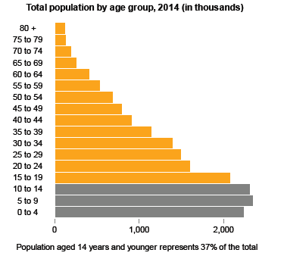
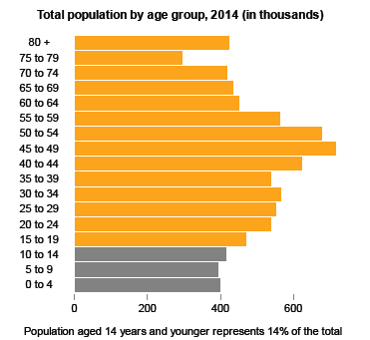
Syrien
Österreich
Population aged 15-24 years old represents 20% of the total
Population aged 15-24 years old represents 12% of the total
Bevölkerung unter 24 Jahre 57%
Bevölkerung unter 24 Jahre 26%
Quelle: UNESCO Institute for Statistics (UIS)

Slide 5
Syrien
Österreich
Bevölkerung 2015
Bevölkerung 2015

Slide 6
Schülerzahlen
1,2 Mio
Über 5 Mio
Über 6 Mio
Durchschnittlich 200,000 neue Schüler im Jahr

Slide 7
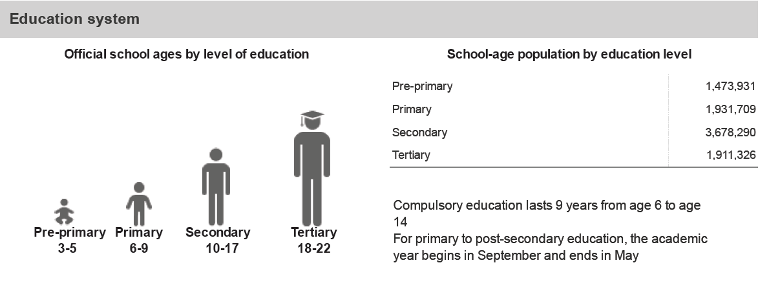
Quelle: UNESCO Institute for Statistics (UIS)

Slide 8
Alphabetisierungsraten

Slide 9
Geschichte und Entwicklung
Vor 1920
bereits 100 Schulen im 10 Jahrhundert
1920 – 1946
Privat- und Missionarsschulen
1946 – 1965
Strikte allgemeine Schulpflicht
1965 – 2001
Nur staatliche/verstaatlichte Schulen
ab 2001
Privatschulen
seit 2012
Diverse Schulen je nach Gebiet
Vor 1920
1920 – 1946
1946 – 1965
1965 – 2001
ab 2001
seit 2012

Slide 10
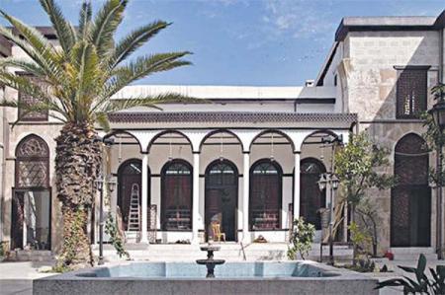
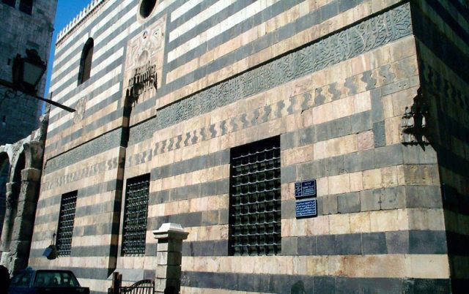
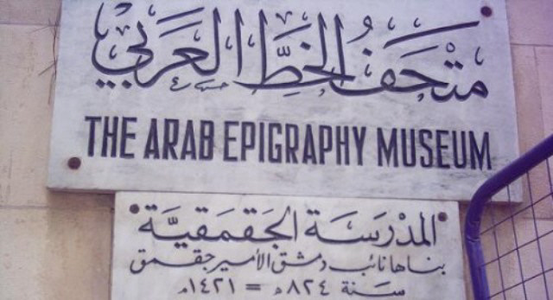
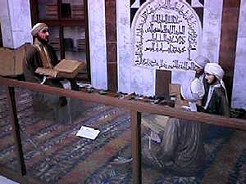
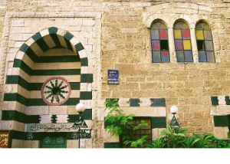
Alte Schulen in Damaskus
Über 100 bereits Anfang des 10 Jahrhunderts
Jakmakieh 1421
Adlieh 1215
Dakhourieh Medizinschule 1224
Nourieh 1172

Slide 11
Alter
18 J
15 J
12 – 15 J
6 – 11 J
3 – 5 J
Abitur (Matura)
Naturwissenschaftlich
Literarisch Geisteswissenschaft-lich
Verschiedene
Fach- und technische Schulen
Ca. 80%
Mittelschule
3 Jahre
Fremdsprache:
Englisch
Französisch
Deutsch
Russisch
Ca. 92 %
Grundschule
6 Jahre (Pflicht)
Kindergarten
2 + 1
3 Zentralprüfungen
Bis 2001

Slide 12
Alter
18 J
15 J
6 – 15 J
3 – 5 J
Abitur (Matura)
Naturwissenschaftlich
Literarisch Geisteswissenschaft-lich
Verschiedene
Fach- und technische Schulen
Grundschule
9 Jahre (Pflicht)
Fremdsprache
1 - ab 5 Schuljahr
2 – ab 10 Schuljahr
Kindergarten
2 + 1
2 Zentralprüfungen
Ab 2001

Slide 13
Sekundärstufe II – Unterrichtsfächer
Naturwissenschaftlicher Zweig:
Arabisch
Englisch
Französisch * oder andere Sprache (kein Latein)
Nationalkunde
Mathematik
Physik
Chemie
Biologie
Religion**
Literarisch Geisteswissenschaftlicher Zweig:
Arabisch
Englisch
Französisch * oder andere Sprache
Nationalkunde
Geschichte
Geographie
Philosophie und Geisteswissenschaften
Religion**
Keine Wahlfächer
Kein Latein
*Deutsch oder Russisch
** Note wird nicht gerechnet

Slide 14
Sekundärstufe II – Fachrichtungen
Fach- oder technisches Abitur
Handel
Industrie und Handwerk:
Textil (Schneidern, Nähen, Weben, etc..)
Schreinerarbeiten (Möbel, Dekorationen)
Metall (Schweißen, Formen, Verarbeiten)
Klimatechnik
Automechanik
Fahrzeug Elektrik und Elektronik
Elektrik
Elektronik
Installationsarbeiten
Wartung (Maschinen, Medizinische Geräte etc.)
Haar und Kosmetik
Landwirtschaft
Tourismus und Hotels
- Computer
Kein Duales System

Slide 15
Website des Bildungsministeriums
Ergebnisse der Zentralprüfungen Online abrufbar: http://moed.gov.sy/site/

Slide 16
Institute Postsekundäre, nicht universitäre Ausbildung
In der Regel beträgt die Studiendauer 2 Jahre nach dem Abitur (Entsprechendes Abitur notwendig) und endet mit einem Diplom.
Zuständigkeit:
1 – Bildungsministerium:
- Lehrerausbildung:
- Pädagogik
Kunstpädagogik
Bildende und angewandte musikalische Ausbildung
Sport
- Handel und Betriebswirtschaft
- Industrie und Handwerk:
Textil
Stahlbau
Kälte- und Klimatechnik, Heizung, Lüftung
Automechanik
Fahrzeug Elektrik und Elektronik
Elektrik
Elektronik
Installationsarbeiten
Wartung - Medizinische Geräte
Innenausstattung
Landwirtschaftliche Maschinen und Traktoren
Computer und IT (Wartung, Netzwerke, etc.)

Slide 17
Institute Postsekundäre, nicht universitäre Ausbildung
2 – Hochschulministerium:
57 Institute an den Staatlichen Universitäten angeschlossen:
Technische Institute für Management und Marketing:
Marketing, Business Administration, Public Relations
Technische Institute für Informatik: Computertechnik, Netzwerke, Software Engineering
Technische Institute für Zahntechnik: Assistenz, Zahnersatz, Zahnschutz
Technische Institute für Medizin:
Laboratorien, Anästhesie, Optik, Radiologie, Physiotherapie, Rehabilitation von Hör- und Sprechbehinderte
Technische Institute für Banken und Finanzwissenschaften:
Rechnungswesen, Finanzen, Versicherungen, Banken
Technische Institute für Elektrotechnik, Maschinenbau und Mechanik:
Mechanik, Heizung- Klima- und Kältetechnik – Messungen, Qualitätskontrolle, Medizinische Geräte, Elektronik, Technik, Produktion, Solarenergie etc..
Technische Institute für Landwirtschaft:
Tierproduktion, Pflanzenproduktion (Obstbau), Bienenzucht, Tierzucht, Lebensmittelwissenschaft, Lebensmittelindustrie
Technische Institute für Veterinärmedizin:
Veterinärlabors, Reproduktive Pflege und künstliche Befruchtung, Geflügel
Technische Institute für Ingenieurwesen:
Zeichnung, Bautechnik, Umwelttechnik, Raumgestaltung, Innenausstattung, Aufbereitungsanlagen

Slide 18
Institute Postsekundäre, nicht universitäre Ausbildung
3 – Weitere Ministerien und Behörden:
Tourismusministerium
Hotel, Tourismus und Gastronomie Fachschulen
Gesundheitsministerium:
Diverse Institute (Ausbildung von Krankenpfleger, Arzthelfer, Assistenten, Laboratorien, Anästhesie, Radiologie, Physiotherapie, Optik, etc…
Kulturministerium
Statistikamt
Ministerium für Sozialwesen und Arbeit
Transportministerium
Industrieministerium
Ministerium für Öl und Mineralien
Ministerium für Elektrizität
Bauministerium

Slide 19
Theorie und Praxis
Informelle Berufsausbildung
Fachkräfte ohne Zeugnisse
Friseure
Schreiner
Schneider
Automechaniker
Bau
Elektriker
Installateure
Gärtner
Schuster
Bäcker
Köche
etc…..

Slide 20
Universitäten
Aufbau des Studiums:
Die Universitäten vergeben Absolventen verschiedene Abschlüsse:
(Master, Ph.D. Professional Training und Qualifikation) und Bachelor (Bachelor)
- Die Studienzeit für den Bachelor-Abschluss beträgt 4 bis 6 Jahre, je nach Disziplin und Fach.
Das Master-Programm kombiniert Arbeit und Forschung, und erfordert ein Minimum von zwei Jahren und ein Maximum von drei. Unter bestimmten Umständen kann eine zusätzliches viertes Jahr durch eine Entscheidung des Universitätsrates genehmigt werden.
Der Ph.D Grad ist ein volles Forschungsprogramm. Die Zeit der Forschung darf nicht weniger als zwei Jahre und nicht mehr als fünf Jahre, nach Entscheidung des Universitätsrats auf Grundlage der Empfehlung des Fachbereichsrat, betragen.

Slide 21
Staatliche Universitäten:
Universität Damaskus
Universität Aleppo
Baath-Universität (Homs)
Tishreen Universität (Lattakia)
Euphrat Universität (Deir Ez Zour)
Universität Tartous
Universität Hama
Syrian Virtual University (ab 2002)

Slide 22
Universität Damaskus
(gegründet 1901 aus einer Medizinschule)
Fakultät für Informatik
Fakultät für Naturwissenschaften
Fakultät für Elektrotechnik und Maschinenbau
Wirtschaftsfakultät
Fakultät für Bauingenieurwesen
Fakultät für Bildungswissenschaften
Fakultät für Architektur
Fakultät für Geisteswissenschaften
Fakultät der Landwirtschaft
Fakultät für Politikwissenschaften
Medizinische Fakultät
Rechtswissenschaftliche Fakultät
Fakultät für Zahnmedizin
Fakultät der bildenden Künste
Pharmakologische Fakultät
Fakultät für islamische Jurisprudenz
Fakultät für Tourismus

Slide 23
Höhere Institute (4 Jahre)
- Higher Institute for Business Administration HIBS - Nationales Institut für öffentliche Verwaltung INA - Höheres Institut für Bevölkerungsstudien und Forschung HIDSR - Höheres Institut für Wasserwirtschaft HIWM - Höhere Institut zur Erforschung von Laser und seine Anwendungen - Höheres Institut für Forschung und Studium der Seismologie - Higher Institute for Management Development - Höheres Institut für Übersetzen und Dolmetschen - Arab Scientific Heritage Institute - Higher Institute of Languages - Höheres Institut für Meeresforschung - Höheres Institut für Umweltforschung

Slide 24
Online Datenbanken des Hochschulministeriums
Ergebnisse einiger Universitäten und Fakultäten, sowie Lehrpläne
online abrufbar : www.mohe.gov.sy

Slide 25
Private Universitäten
Im Jahr 2001 wurde die Gründung privater Universitäten gestattet, seither gab es:
Universität Andalusien
Wadi International University
Ebla Privatuniversität
Yarmouk Universität
Qassioun Universität für Wissenschaft und Technologie
Qadmous Privatuniversität
Mamoun Private Universität für Wissenschaft und Technologie
Farabi Universität für Graduate Studies
Arabisch-Internationale Universität
Etihad University
Universität Kalamoon
Privatuniversität für Wissenschaft und Kunst
Hawash Privatuniversität
National University
Jazirah Universität
Mutahida Privatuniversität
Universität für Wissenschaft und Kunst

Slide 26
Danke für Ihre Aufmerksamkeit!
Mona Attar

